Slide 1
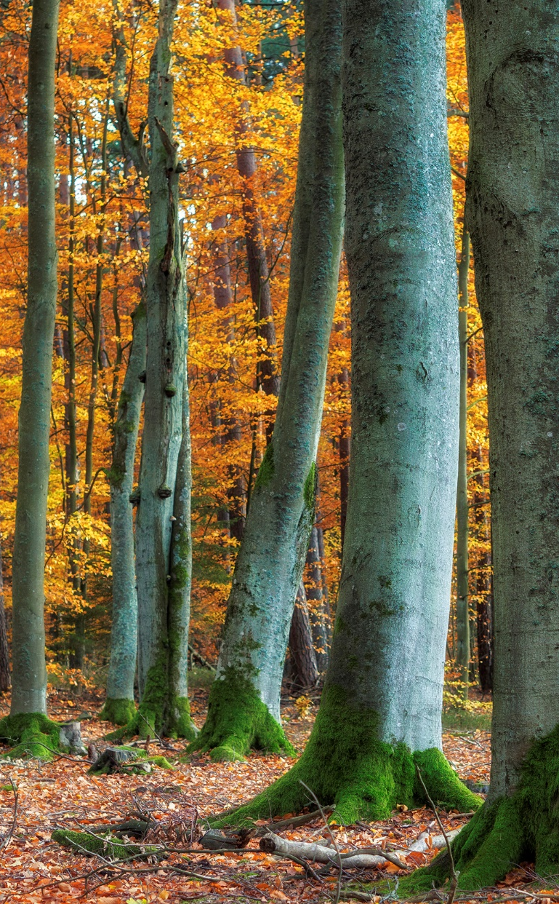


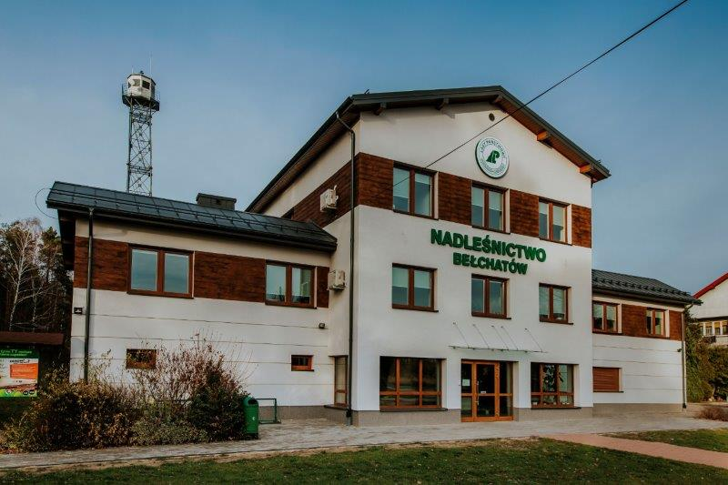
www.lasy.gov.pl
Nadleśnictwo Bełchatów
Informacja o działalności w roku 2025
Plany na rok 2026

Slide 2
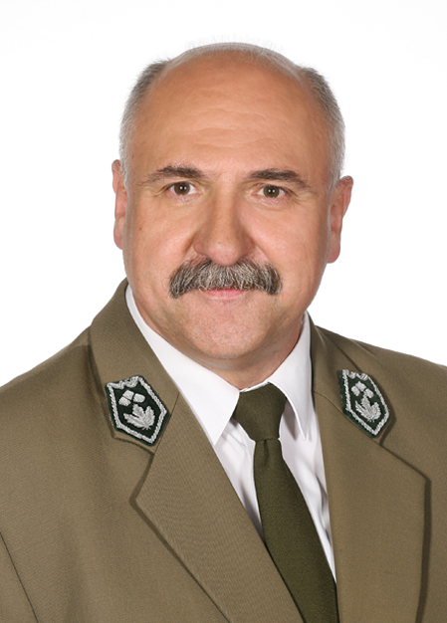
Wstęp. Dlaczego przesyłamy Państwu ten raport?
Lasy Państwowe to ogólnopolska organizacja, zarządzająca większością zasobów leśnych kraju.
W naszej pieczy znajduje się przeszło 7,6 mln ha gruntów. To ¼ Polski. Nadleśnictwo Bełchatów to jedno z 429 nadleśnictw, które zarządzają lasami na poziomie lokalnym. Dba o przyrodę, udostępnia lasy dla rekreacji, ale jest też istotnym podmiotem gospodarczym. Dostarcza drewno, które służy nam wszystkim, zatrudnia i generuje miejsca pracy. Jest płatnikiem lokalnych podatków. Szczegółowe dane nt. działalności nadleśnictwa znajdą Państwo na kolejnych stronach.
W tym roku po raz kolejny kierujemy nasz raport do samorządów gminnych w całej Polsce. Samorządy to nasz naturalny i bliski partner. To Państwo posiadają mandat uzyskany w demokratycznych wyborach, uprawniający do reprezentowania strony społecznej.
Raport traktujemy jako narzędzie w dialogu, który leśnicy chcą prowadzić ze stroną społeczną. Uważamy za oczywiste, że powinni Państwo dowiadywać się o naszej działalności. O jej efektach
w minionym roku i o naszych zamierzeniach na rok bieżący. Niech to będzie podstawa do dyskusji
na temat sposobów zarządzania lasami, ich wpływu na gospodarkę, klimat i stosunki wodne.
O oczekiwaniach społecznych. Stoimy na stanowisku, że debata i konsultacje w środowisku lokalnym mają szczególną wartość. Bo odbywają się w poczuciu odpowiedzialności i realnej oceny skutków podejmowanych decyzji.
Jarosław Zając
Nadleśniczy
Nadleśnictwa Bełchatów

Slide 3
Część I
O nadleśnictwie

Slide 4
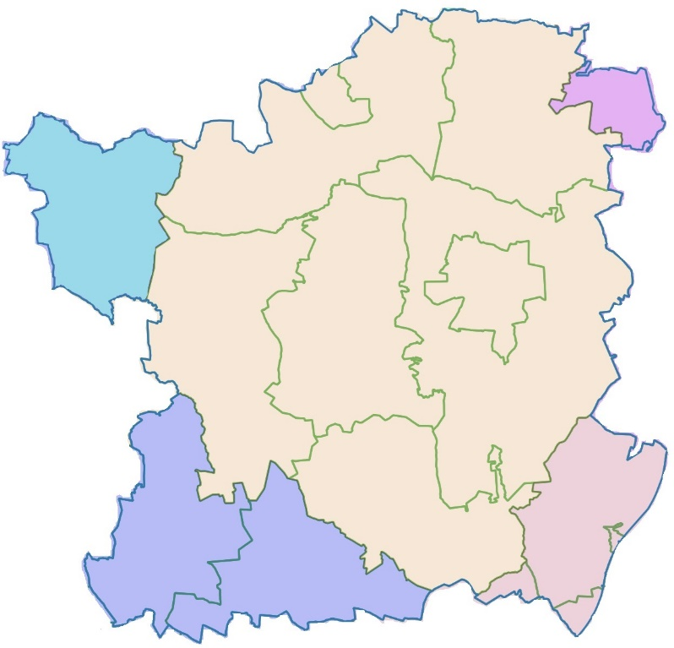
Lokalizacja
Nadleśnictwo Bełchatów wchodzi w skład Regionalnej Dyrekcji Lasów Państwowych w Łodzi.
Położone jest w południowej części województwa łódzkiego, na terenie 5 powiatów, 14 gmin i swoim zasięgiem obejmuje obszar 119528,58 ha.

Slide 5
Do kogo należą lasy w granicach nadleśnictwa
Formy własności:
Lasy Państwowe (64,1%)
Lasy prywatne (33,7%)
Lasy gminne (0,8%)
Lasy w Zasobie Własności Rolnej SP (0,1%)
Inne Lasy Skarbu Państwa (1,3%)
Dane: BDL, stan na 1 stycznia 2024 r. (WISL)

Slide 6
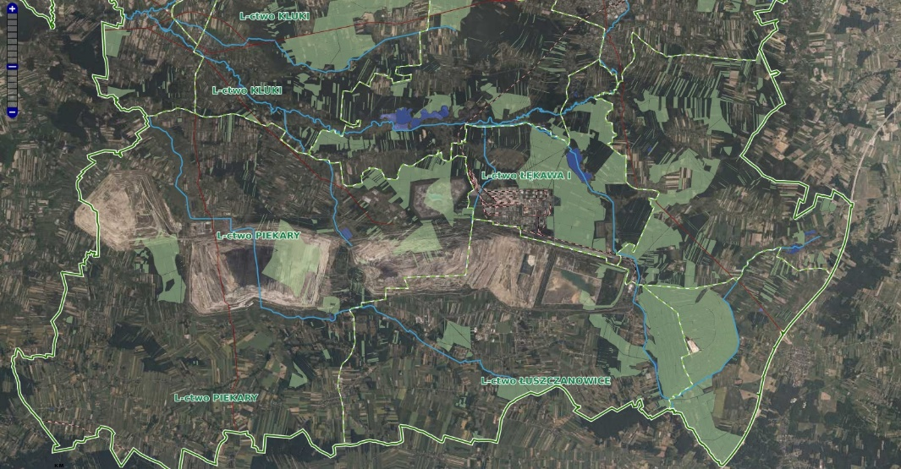
Zasoby w zarządzie nadleśnictwa
Powierzchnia gruntów w zarządzie Nadleśnictwa Bełchatów to 19.936,49 ha, w tym grunty leśne: 18.225,68 ha (stan na 16.04.2026r.)
Nadleśnictwo składa się z dwóch obrębów leśnych:
Kluki o powierzchni o powierzchni 11.486,86 ha (8 leśnictw i gospodarstwo szkółkarskie)
Wola Grzymalina o powierzchni 8.449,63 ha (5 leśnictw)
Łącznie gospodarujemy na 8510 działkach ewidencyjnych, których liczba stale rośnie (stan na 16.04.2026 r.).
Na działalność Nadleśnictwa istotny wpływ wywiera działalność PGE GiEK S.A. Oddz. KWB Bełchatów oraz Elektrownia Bełchatów.

Slide 7
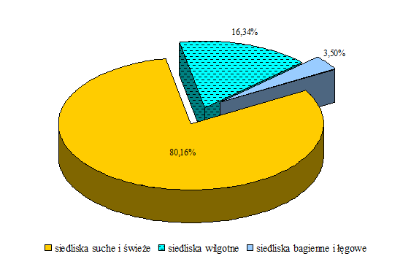
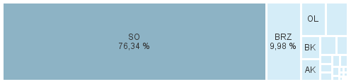
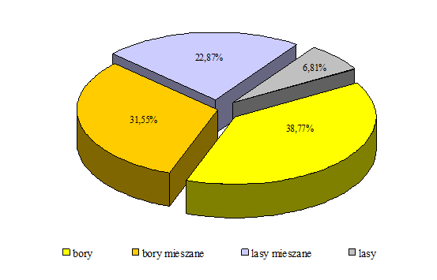
Zasoby drzewne w zarządzie nadleśnictwa
Przeciętny wiek drzewostanów (01.01.2017 r.): 58
Udział gatunków drzew:
Podział siedlisk leśnych ze względu na ich wilgotność
Udział poszczególnych typów siedliskowych lasów

Slide 8
Zasoby w zarządzie nadleśnictwa - Gmina Bełchatów
Gmina Bełchatów leży na terenie 6 Leśnictw: Łękawa I, Łękawa II, Bełchatów, Borowiny oraz na niewielkim fragmencie na terenie Leśnictwa Parzno i Głupice.
 | Pow. ogółem (ha) | Lasy (ha) | Średni wiek
Gmina Bełchatów | 4 329,41 | 4257,2723 | 59
Skład gatunkowy
Db.s.
Ol
Bk
Db.b.

Slide 9
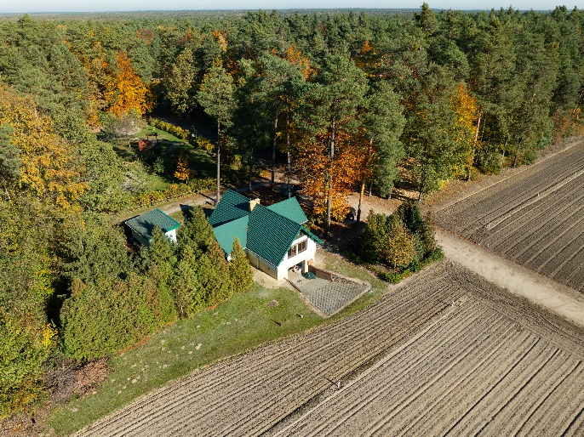
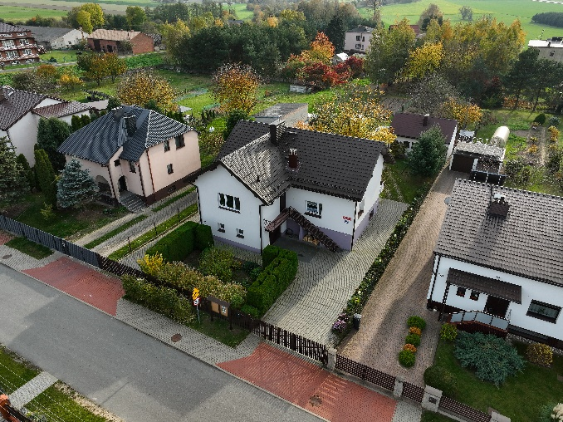
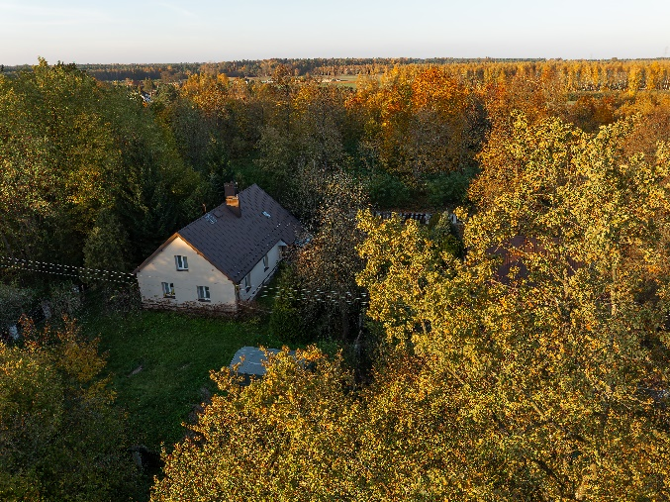
Infrastruktura nadleśnictwa
Biuro Nadleśnictwa wraz z zapleczem technicznym – ul. Lipowa 175, Bełchatów
12 kancelarii leśnictw (w tym 11 z częściami mieszkalnymi)
budynek szkółki z kancelarią i niezbędnym zapleczem szkółkarskim
12 budynków mieszkalnych
1 budynek wielorodzinny
2 budynki dzierżawione na cele inne niż mieszkaniowe
dworek myśliwski

Slide 10
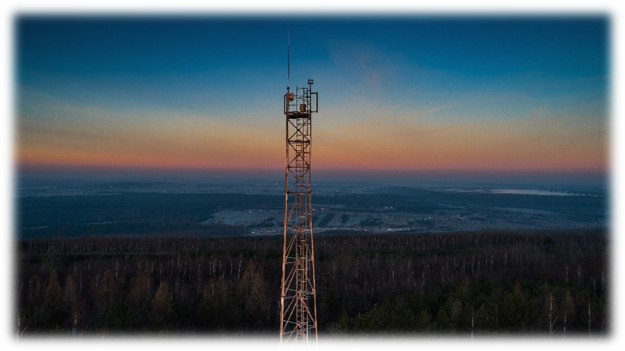
Infrastruktura nadleśnictwa – zabezpieczenie pożarowe
Nadleśnictwo Bełchatów zostało zakwalifikowane do najwyższej I kategorii zagrożenia pożarowego.
System ochrony pożarowej Nadleśnictwa Bełchatów oparty jest o dwie wieże z kamerami przemysłowymi z możliwością obserwacji w Punkcie Alarmowo-Dyspozycyjnym zlokalizowanym przy biurze Nadleśnictwa. Jedna z wież zlokalizowana jest na Górze Kamieńskiej natomiast druga wieża zlokalizowana jest przy budynku biurowym Nadleśnictwa
Stopień zagrożenia pożarowego dla Nadleśnictwa Bełchatów ustalany jest o Meteorologiczny Punkt Pomiarowy zlokalizowany w Nadleśnictwie Spała (strefa 6C).

Slide 11
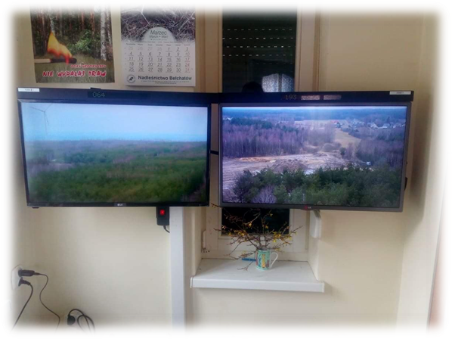
Infrastruktura nadleśnictwa – zabezpieczenie pożarowe
W Nadleśnictwie funkcjonuje Meteorologiczny Punkt Pomiarowy, który pozwala doprecyzować stopień zagrożenia pożarowego.
W celu skutecznego zwalczania powstałych pożarów Nadleśnictwo prowadzi szereg działań w tym:
Uzgadnianie z KP PSP sposobów postepowania na wypadek pożaru,
Utrzymywanie sieci punktów czerpania wody,
Utrzymywanie i rozbudowa sieci drogowej, w tym dojazdów pożarowych,
Posiadanie przyczepy z modułem gaśniczym, baz sprzętu, utrzymanie łączności telefonicznej i radiowej.
W 2023 r. 5 pożarów, łączna pow. 3,66 ha
W 2024 r. 5 pożarów, łączna pow. 0,83 ha
W 2025 r. 8 pożarów, łączna pow. 1,40 ha

Slide 12
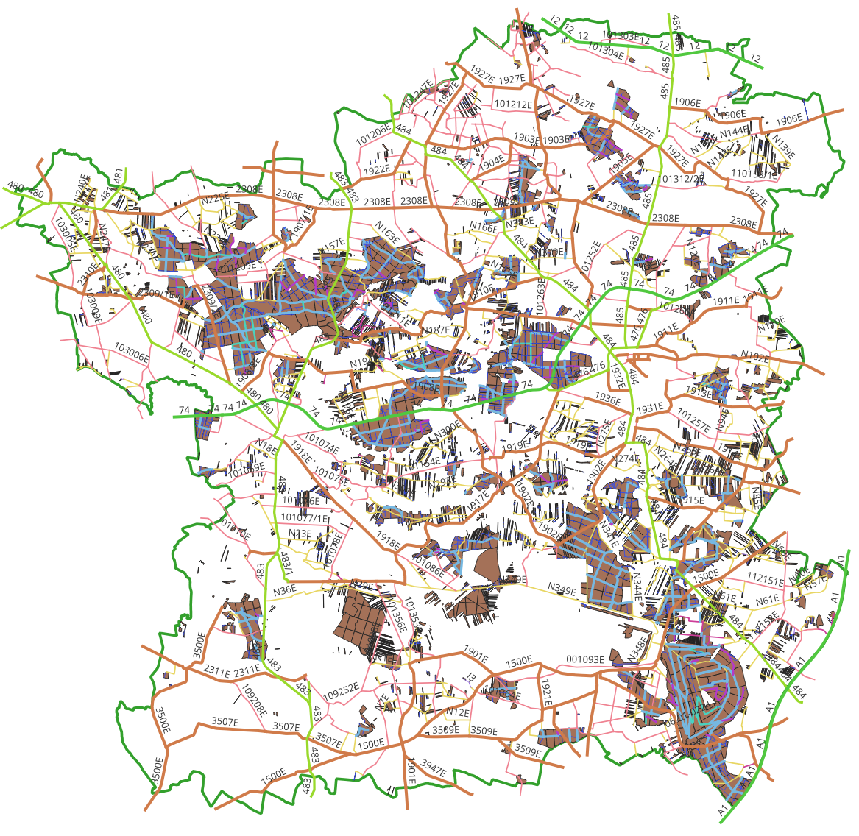
Infrastruktura nadleśnictwa – docelowa sieć drogowa
Inwestycje drogowe w Nadleśnictwie oparte są o docelową sieć drogową (DSD). Powstające drogi mają zapewnić dostęp do kompleksów leśnych i usprawnić prace związane z wywozem drewna, wykonywaniem zabiegów hodowlanych i ochronnych, zabezpieczeniem przeciwpożarowym oraz sprawowaniem pozostałych funkcji lasu.

Slide 13
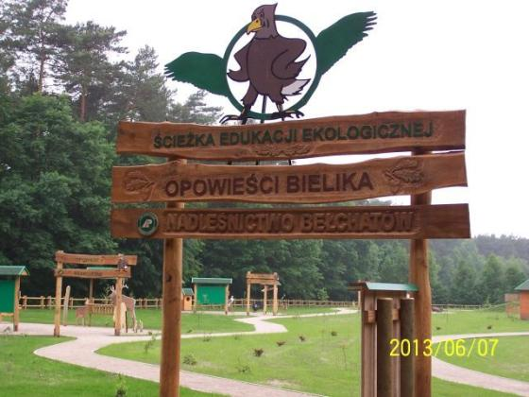
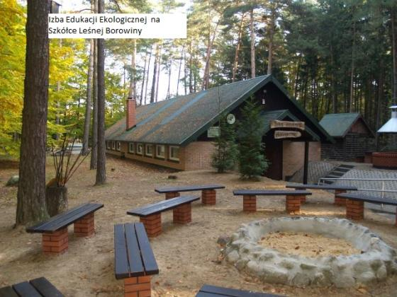
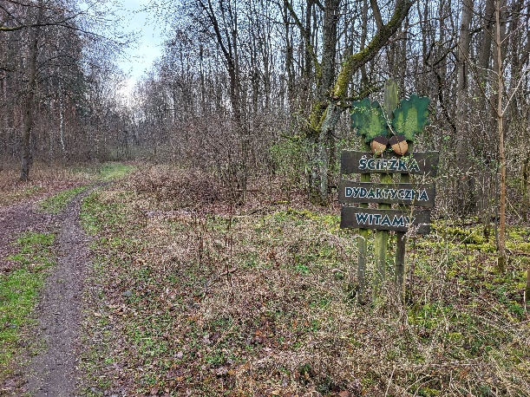
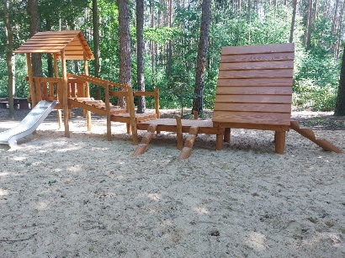
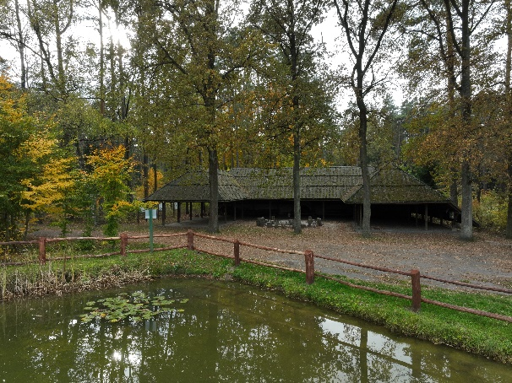
Infrastruktura nadleśnictwa – obiekty edukacyjne
Obiekty edukacyjne:
Opowieści Bielika – ścieżka na Szkółce Leśnej Borowiny
Ścieżka ekologiczna w uroczysku Borowiny
Ścieżka edukacyjna w leśnictwie Bełchatów, przy SP w Dobiecinie
Ścieżka przyrodniczo – leśna w uroczysku „Święte Ługi”

Slide 14
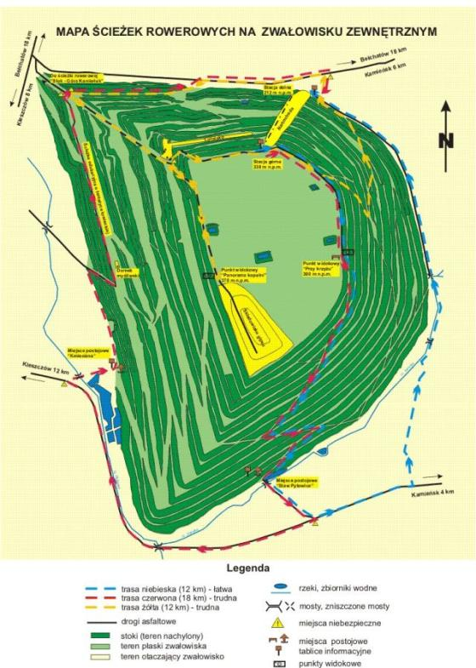

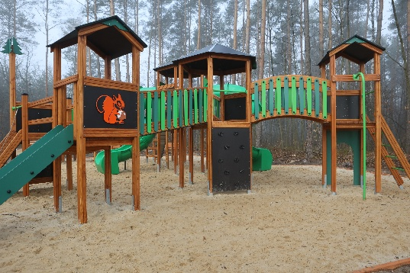
Infrastruktura nadleśnictwa – obiekty edukacyjne
Obiekty edukacyjne:
Ścieżki rowerowe na zwałowisku zewnętrznym
Leśna ścieżka edukacyjna o tematyce łowieckiej- Góra Kamieńska
Ścieżka przyrodniczo- leśna w uroczysku Łuszczanowice
Zielony Punkt Kontrolny
Punkt edukacyjny przy Nadleśnictwie Bełchatów wraz z Leśną Krainą Rekreacji
Zajęcia zorganizowane przy punktach edukacyjnych Nadleśnictwa
można rezerwować na stronie Nadleśnictwa Bełchatów w zakładce
terminarz i rezerwacje.

Slide 15
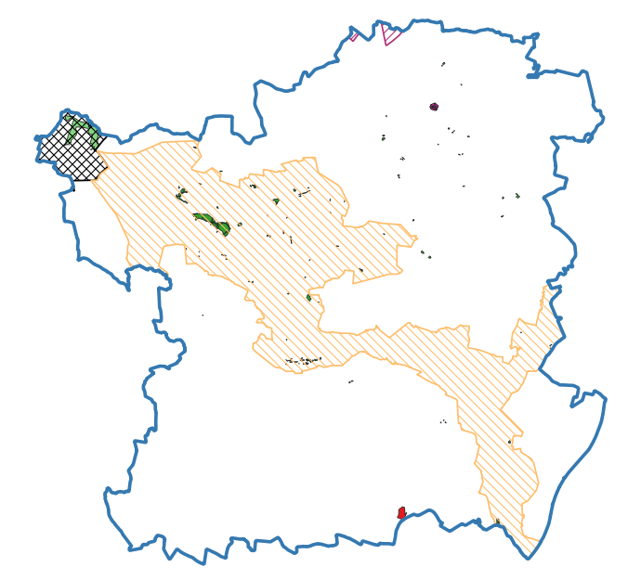
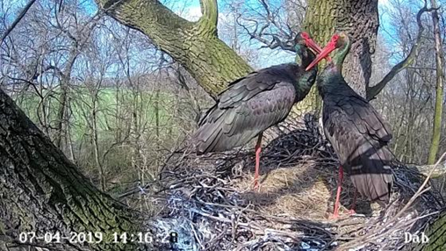
Przyroda na terenie nadleśnictwa
Park Krajobrazowy Międzyrzecza Warty i Widawki (79,09 ha*)
Obszar Chronionego Krajobrazu Doliny Widawki (12 202,30 ha*)
Obszar Natura 2000 „Święte Ługi” (151,25 ha )
Rezerwat Łuszczanowice (41,09 ha)
Rezerwat „Źródliska Borowiny” (35,71 ha) + otulina (35,06 ha)
Zespół przyrodniczo-krajobrazowy Doliny Grabi
Użytki ekologiczne (122 szt. - 273,32 ha)
Pomniki przyrody – 10 szt.
Dwie strefy ochronne wokół gniazd bociana czarnego (61,99 ha )
Dworek myśliwski z zabytkowym parkiem
*powierzchnia w zasięgu Nadleśnictwa Bełchatów

Slide 16
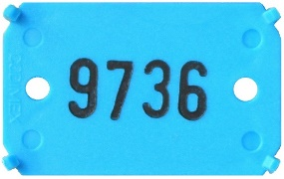
Istotne aspekty działalności nadleśnictwa – grunty prywatne
W ramach pełnionego nadzoru nad lasami niestanowiącymi własności Skarbu Państwa Nadleśnictwo Bełchatów przede wszystkim cechuje drewno pozyskane w lasach nie stanowiących własności Skarbu Państwa oraz wystawia właścicielowi lasu dokument stwierdzający legalność pozyskania drewna (tzw. świadectwo legalności pozyskania drewna).
Na podstawie zawartych porozumień, Nadleśnictwo Bełchatów sprawuje nadzór nad gospodarką leśną na terenie trzech starostw:
Bełchatów- 13 119 ha
Radomsko- 963 ha
Piotrków Tryb.- 285,33 ha

Slide 17
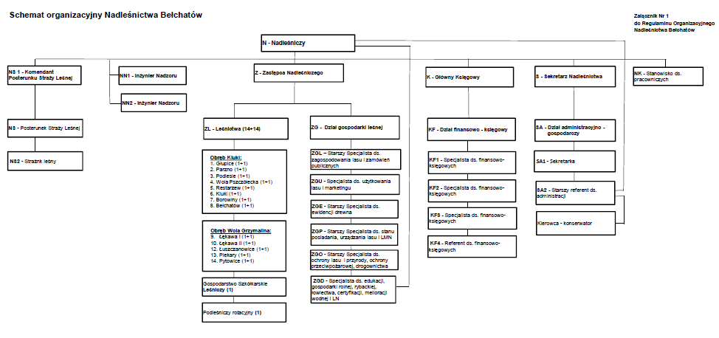
Struktura organizacyjna nadleśnictwa
Aktualnie w Nadleśnictwie Bełchatów zatrudnione są 52 osoby, w tym 42 jako pracownicy Służby Leśnej.

Slide 18
Plan urządzenia lasu – podstawa działalności nadleśnictwa
To kluczowy dokument określający zasady gospodarki leśnej i podstawa naszego działania. Opracowany zazwyczaj na 10 lat. Obejmuje całe nadleśnictwo, ale indywidualne planowanie dotyczy wydzieleń, czyli kilkuhektarowych, jednolitych fragmentów lasu. Takich wydzieleń jest w naszym nadleśnictwie kilka tysięcy.
Plan wykonali specjaliści spoza Lasów Państwowych. Zatwierdził Minister Klimatu i Środowiska.
Plan zawiera opis i ocenę stanu lasu oraz cele, zadania i metody prowadzenia gospodarki leśnej. Proces jego tworzenia i zatwierdzania jest precyzyjnie uregulowany i angażuje różne podmioty oraz społeczeństwo.
W jakim celu wykonujemy plan?
Zrównoważone zarządzanie lasami – zapewnienie równowagi między ochroną przyrody a użytkowaniem lasów
Ochrona ekosystemów leśnych – uwzględnienie obszarów chronionych i działań na rzecz bioróżnorodności
Planowanie pozyskania drewna – określenie, ile drewna można pozyskać, bez naruszania stabilności lasów
Dostosowanie gospodarki leśnej do warunków środowiskowych – uwzględnienie klimatu, gleby i zasobów wodnych

Slide 19
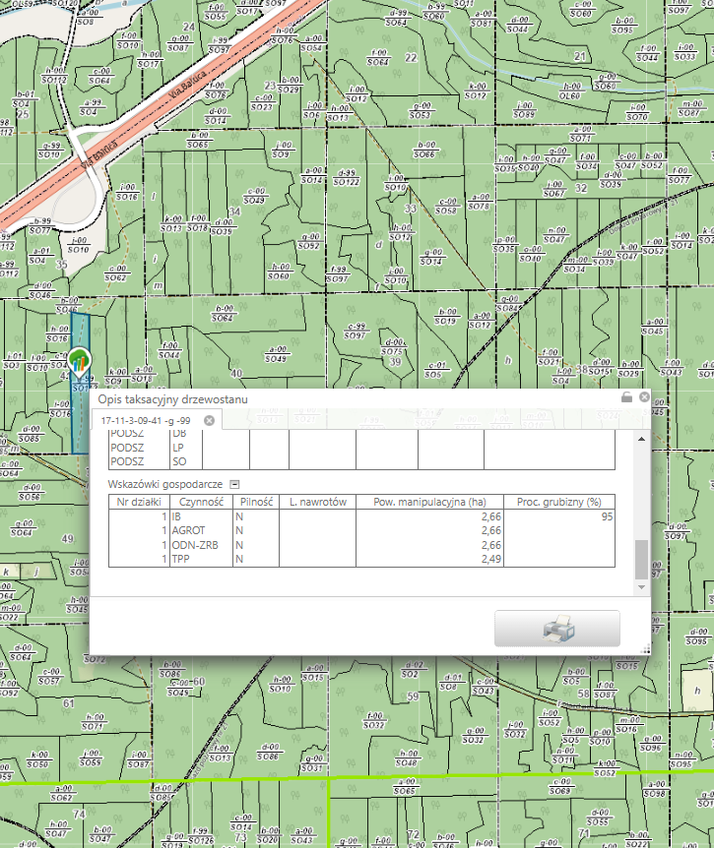

Plan dostępny dla każdego
Działamy transparentnie. Dlatego przy tworzeniu planu odbywają się konsultacje społeczne. Gotowy plan podlega strategicznej ocenie oddziaływania na środowisku i jest opiniowany przez RDOŚ, IOŚ
Każdy ma wgląd do planu. Plan urządzenia lasu umieszczamy w internetowym BIP. Do pobrania udostępniamy opis nadleśnictwa (elaborat) i program ochrony przyrody.
Sprawdź, co zaplanowaliśmy w znanym Ci fragmencie lasu.
Treść planu trafia także do Banku Danych o Lasach (bdl.lasy.gov.pl). Tutaj każdy może zapoznać się z charakterystyką wybranego wydzielenia leśnego i sprawdzić, jakie prace będziemy prowadzić w tym fragmencie lasu

Slide 20
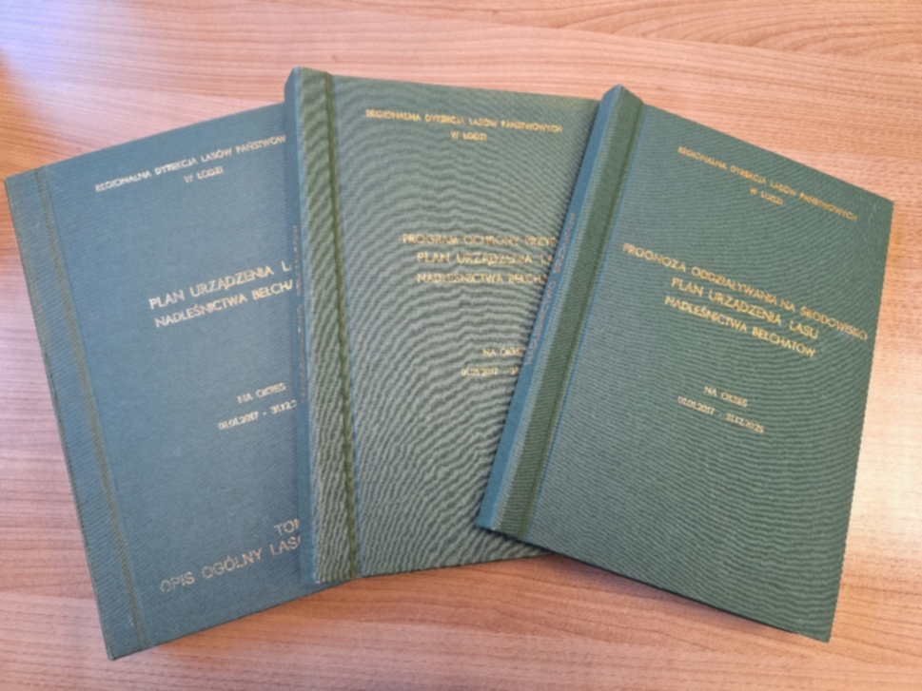
Jak powstaje plan? Lokalny zespół współpracy
Nadleśnictwo Bełchatów jest w trakcie opracowywania PUL na lata 2027-2036.
Do opracowania PUL przez Dyrektora RDLP w Łodzi został powołany Zespół Lokalnej Współpracy, który jest organem opiniodawczym do Projektu Planu. Zespół został stworzony na podstawie dobrowolnych zgłoszeń i składa się z przedstawicieli jednostek samorządowych, firm, stowarzyszeń działających na terenie zarządzanym przez Nadleśnictwo Bełchatów.
Wykonawcą planu na lata 2027-2034 dla Nadleśnictwa Bełchatów jest firma KRAMEKO sp. z o.o. z siedzibą w Krakowie.
Sporządzanie planu zakłada:
Prace przygotowawcze – analiza stanu obecnego
Prace terenowe – taksacja drzewostanów
Prace kameralne – obliczanie zasobności i etatów
Opiniowanie Projektu Planu oraz jego zatwierdzenie przez
Ministra Klimatu i Środowiska.

Slide 21
Rozmiar zadań zapisanych w planie urządzenia lasu
Aktualny Plan Urządzenia Lasu w Nadleśnictwie Bełchatów obowiązuje od roku 2017 i został opracowany na 10 lat - na lata 2017 - 2026
etat miąższościowy użytków rębnych (m3) | 483 759
etat powierzchniowy cięć w użytkowaniu przedrębnym (ha) | 10 605,36
szacunkowe pozyskanie w użytkowaniu przedrębnym (m3) | 434 780
projektowana powierzchnia zalesień i odnowień (ha) | 1 782,72
projektowana powierzchni pielęgnowania lasu (ha)* | 2065,29
* - powierzchnia sumaryczna, może obejmować zabiegi wielokrotne, np. PIEL i CW na jednej powierzchni.

Slide 22
Część II
Co się działo w nadleśnictwie –
podsumowanie roku 2025

Slide 23
Pozyskanie drewna
Pozyskanie drewna | Rębne [m3] | Przedrębne [m3] | Przygodne [m3] | Suma:
Suma dla Nadleśnictwa | 36 795,37 | 50 783,15 | 3 445,96 | 91 024,48
w tym w Gminie Bełchatów | 8 597,80 | 10 807,21 | 918,93 | 20 323,94
Sortymenty | Małowymiarowe | Średniowymiarowe | Wielkowymiarowe | Suma:
Suma dla Nadleśnictwa | 2 918,87 | 57 139,72 | 30 965,89 | 91 024,48
w tym w Gminie Bełchatów | 719,85 | 12 511,90 | 7 092,19 | 20 323,94
Drewno opałowe |  | Pozyskanie (m3) | Cena średnia (zł) | Cena min. (zł) | Cena max. (zł)
M2 | gałęziówka | 2 918,87 | 49,97 | 30 | 50
S4 | wałki opałowe | 6 987,78 | 167,22 | 108 | 200

Slide 24
Partnerzy gospodarczy
Wykonawca - ZUL | Zrealizowana wartość umowy [zł] | Pakiety | Gminy w zasięgu działania ZUL
Wykonawca - TREE COMPANY SP.Z O.O. Z SIEDZIBĄ W GORZKOWICZKACH | 2 535 230,16 | 1. L.01,06,08 | Bełchatów Miasto i Gmina, Drużbice, Kluki, Szczerców, Zelów
Wykonawca - TREE COMPANY SP.Z O.O. Z SIEDZIBĄ W GORZKOWICZKACH | 3 030 465,08 | 2.L.02,03,04,05 | Bełchatów Gmina, Widawa, Kluki, Szczerców, Zelów
Wykonawca - TREE COMPANY SP.Z O.O. Z SIEDZIBĄ W GORZKOWICZKACH | 2 120 219,80 | 3.L.07,10,12 | Bełchatów Gmina, Dobryszyce, Kleszczów, Kluki, Kamieńsk, Sulmierzyce
Wykonawca - USŁUGI LEŚNE DAMIAN BOROWIK | 2 211 015,16 | 4.L.09,13,14 | Bełchatów Gmina, Gomunice, Kleszczów, Kluki, Rząśnia, Kamieńsk, Szczerców, Sulmierzyce
Wykonawca - SOSNEX SABINA RUDZKA | 556 732,21 | 5.SZKL | Bełchatów Miasto i Gmina, Drużbice, Zelów, Widawa, Sulmierzyce, Szczerców, Kamieńsk, Kleszczów, Kluki,

Slide 25
Partnerzy gospodarczy
Kierunek - nazwa | Ilość [m3] | Wartość [zł] | Liczba firm/klientów
dostawy do jednostek innych RDLP | 14,80 | 783,86 | 1
sprzedaż na umowy do klientów krajowych | 84 933,58 | 23 343 263,51 | 122
rozchód na deputaty | 31,99 | 5 834,99
rozchód na własne potrzeby | 74,40 | 4 795,93
sprzedaż detaliczna | 8 155,31 | 1 268 533,24 | 1 256
W transporcie drewna znajduje zatrudnienie wiele film przewozowych.
W trakcie prowadzenia naszej działalności korzystamy z usług różnych przedsiębiorstw, w tym w szczególności współpracujemy z firmami geodezyjnymi, dostawcami materiałów biurowych i marketingowych, sprzętu elektronicznego, oraz przedstawicielami wielu innych branż.

Slide 26
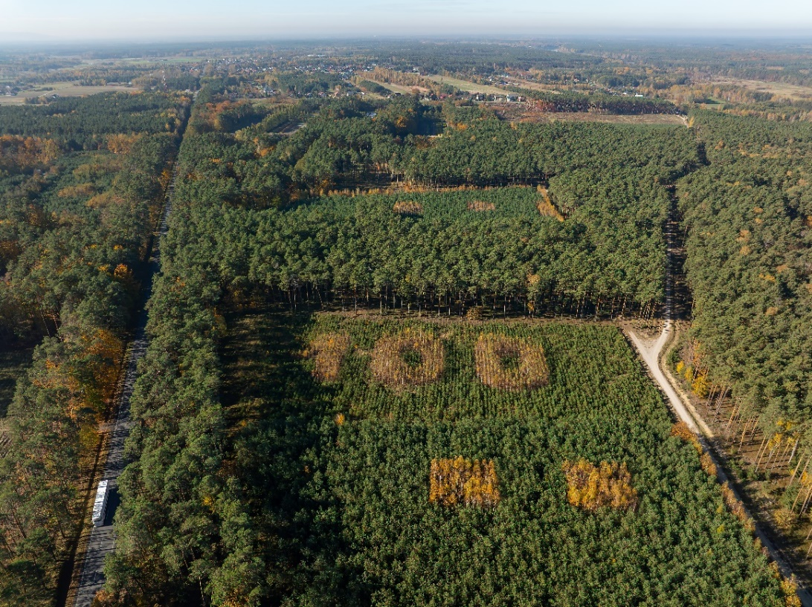
Hodowla lasu
HODOWLA LASU | Odnowienia [ha] | Pielęgnowanie upraw [ha] | Czyszczenia [ha] | Trzebieże [ha] | Zalesienia [ha]
Nadleśnictwo | 108,53 | 448,40 | 233,83 | 1 318,01 | 3,58
w tym na terenie Gminy Bełchatów | 7,20 | 97,60 | 47,56 | 248,77 | 1,07

Slide 27
Ochrona przyrody
Program restytucji cisa
Regionalny program ochrony goździka sinego oraz piaskowca trawiastego
Program restytucji żółwia błotnego
Program bociany online
Program zakładania metaplantacji bagna zwyczajnego (2021, 2022)
Program zakładania metaplantacji liczydła górskiego (2017)
Na terenach chronionych nie wykonywaliśmy żadnych zadań gospodarczych.

Slide 28
Gospodarowanie gruntami
W 2025 r. Nadleśnictwo Bełchatów nabyło 59,03 ha gruntów za kwotę 2.420.810,00 zł, a także przejęło 4,0362 ha gruntów po byłym PFZ (art. 4 i 74 Ustawy o Lasach)
W dalszym ciągu zainteresowani jesteśmy nabywaniem gruntów leśnych oraz przeznaczonych do zalesienia. Szczegółowe informacje o nabywaniu gruntów można znaleźć na naszej stronie internetowej.
W trybie Ustawy z dnia 10 kwietnia 2003 r. o szczególnych zasadach przygotowania i realizacji inwestycji w zakresie dróg publicznych Nadleśnictwo przekazało grunty o łącznej pow. 0,9221 ha.

Slide 29
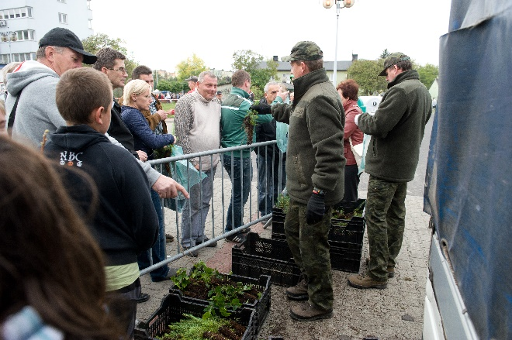
Działania na rzecz społeczności lokalnych
spotkania z leśnikiem w szkołach i punktach edukacyjnych Nadleśnictwa
Piknik Rodzinny „Czas w las”
konkurs „Mój las”
organizacja pojedynczych wydarzeń edukacyjnych np. Grzybowe LOVE, Noc nietoperzy, Noc ciem,
sadzenia lasu ze szkołami, samorządami,
oraz jesienna edycja „Nadleśnictwo
Bełchatów sadzi miododajne – dla pszczół,
dla lasów, dla ludzi”
udział w akcji „Drzewko za makulaturę”
udział w akcji „Las od podszewki”

Slide 30
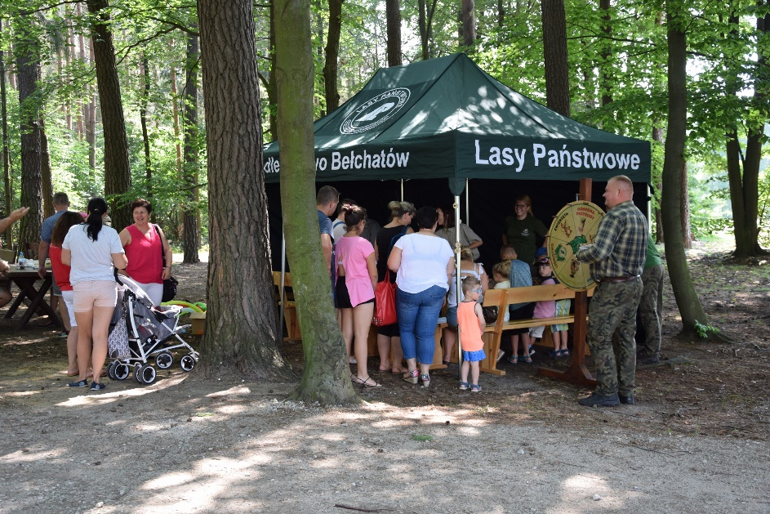
Działania na rzecz społeczności lokalnych
współorganizujemy i chętnie uczestniczymy w różnorodnych wydarzeniach promujących leśnictwo, ochronę środowiska, aktywny wypoczynek na świeżym powietrzu,
wspieramy działalność edukacyjną placówek szkolnych i przedszkolnych - udzielamy patronatu nad konkursami ekologicznymi, udzielamy wsparcia w postaci drobnych nagród, gadżetów;
współpracujemy z lokalnymi instytucjami i stowarzyszeniami, np. harcerzami, Rejonowym Kołem Pszczelarzy w Bełchatowie
udostępniamy teren i obejmujemy patronatem zawody organizowane przez lokalne kluby/stowarzyszenia sportowe i samorządy
W celu nawiązania współpracy zachęcamy do kontaktu.

Slide 31
Finanse
– wykorzystanie środków funduszu leśnego: 4.018,15 zł (program restytucji cisa)
– dopłaty bezpośrednie ARiMR: 25.271,62 zł
– VAT – 5.368.211,00zł
– podatki i opłaty lokalne:
Rodzaj podatku | Wartość [zł] | w tym do Gminy Bełchatów
Podatek leśny | 676 842 | 161 262,00
Podatek od nieruchomości | 13 518 | 1 071,00
Podatek rolny | 773 | -

Slide 32
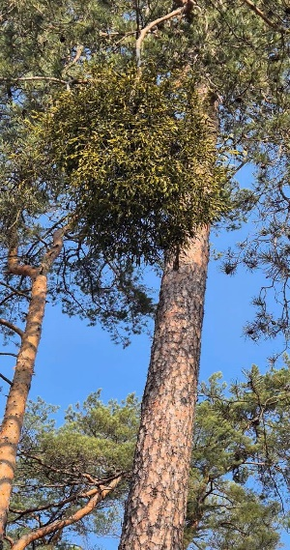
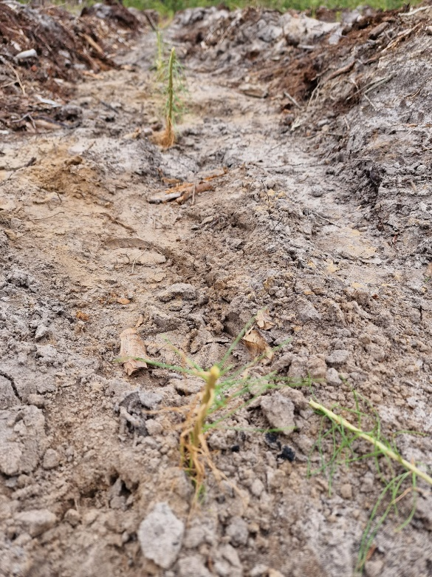
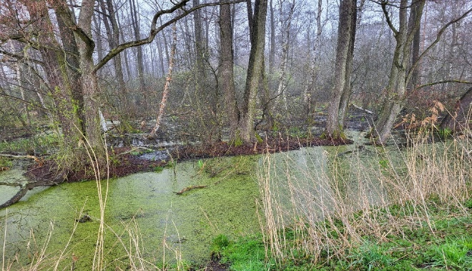
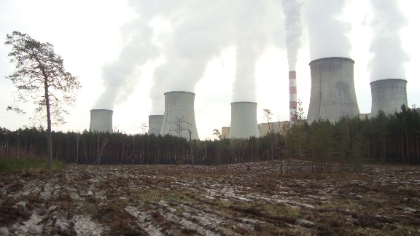
Zagrożenia i przeciwdziałanie zagrożeniom
RODZAJ ZAGROŻENIA | POWIERZCHNIA [HA]*
JEMIOŁA NA SOŚNIE | 1187,96
ZWIERZYNA | 238,75
HUBA KORZENI | 6,36
ZAMIERANIE DĘBÓW | 46,46
KORNIK OSTROZĘBNY
* wartości przybliżone

Slide 33
Zagrożenia i przeciwdziałanie zagrożeniom
 | Rębnie sanitarne | Pozyskanie przygodne [M3]
Dla Nadleśnictwa | - | 3 445,96
w tym w Gminie Bełchatów | - | 918,93
 | Ochrona przed zwierzyną [ha] | Ograniczenie liczebności szkodliwych owadów [ha] | Pozostałe zabiegi z zakresu ochrony lasu [ha] | Pozostałe zabiegi z zakresu ochrony lasu –śmieci m3* | Powierzchnia upraw objętych kontrolą [ha] | Ilość pułapek wystawionych do szacowania zagrożenia od owadów [szt.]
Suma: | 153,88 | 13,19 | 11,24 | 86,65 | 82,35 | 136
w tym w Gminie Bełchatów | 3,69 |  | 18,84 | - | 1,07 | 2,00
* Brak możliwości odniesienia do konkretnej gminy

Slide 34
Część III
Co będzie się działo w Nadleśnictwie Bełchatów?
Plany na 2026 rok

Slide 35
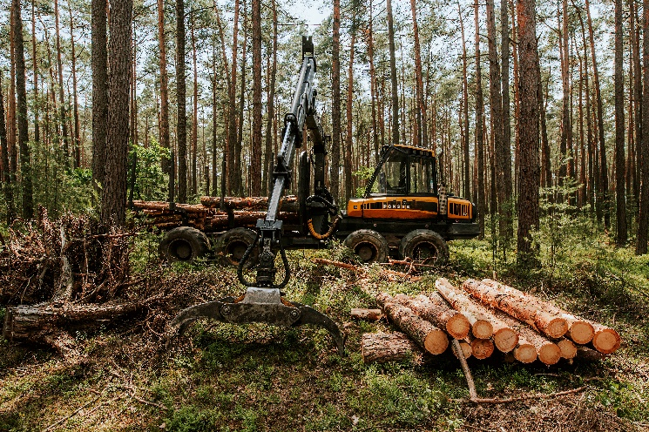
Pozyskanie drewna – plan na 2026 rok
Użytkowanie: | Rębne [m3] | Przedrębne [m3] | Przygodne [m3] | Razem [m3]
Nadleśnictwo – ogółem | 37 963 | 42 626 | 13 472 | 94 061
w tym w Gminie Bełchatów | 7 507 | 12 850 | 3 403 | 23 760
Sortymenty | Małowymiarowe | Średniowymiarowe | Wielkowymiarowe | Sortymenty
Nadleśnictwo - ogółem | 1 061 | 59 261 | 33 739 | 94 061
w tym w Gminie Bełchatów | 466 | 16 255 | 7 038 | 23 760
DREWNO OPAŁOWE |  | pozyskanie (plan - m3) | Cena średnia (zł) | Cena min. (zł) | Cena Max. (zł)
M2 | gałęziówka | 1 061 | 50 | 50 | 50
S4 | wałki opałowe | 9 778 | 172 | 108 | 205

Slide 36
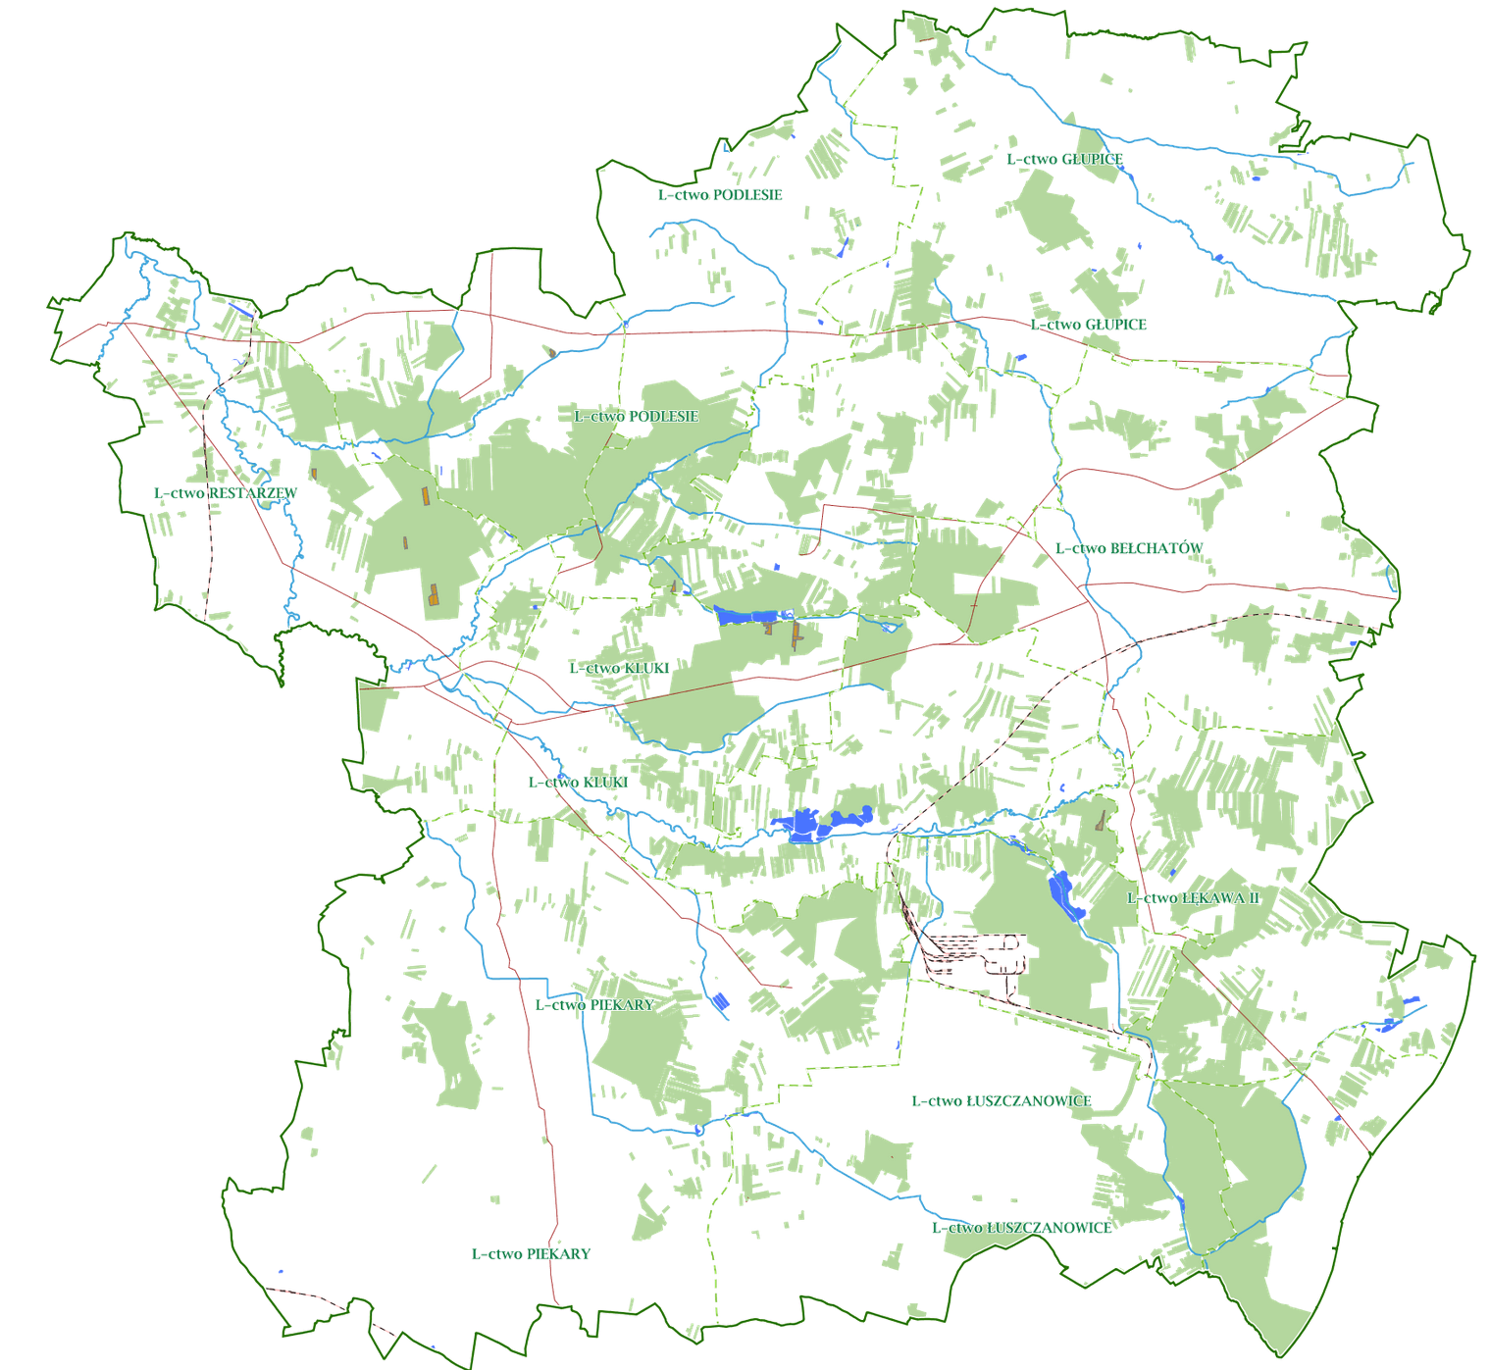
Pozyskanie drewna – plan na 2026 rok
Planowane w Nadleśnictwie na 2026 r. rębnie I i II

Slide 37
Inne zadania gospodarcze - plany
HODOWLA LASU | Odnowienia [ha] | Pielęgnowanie upraw [ha] | Czyszczenia [ha] | Trzebieże [ha] | Zalesienia [ha]
Nadleśnictwo: | 101,14 | 451,00 | 159,53 | 1 304,54 | 1,28
w tym w Gminie Bełchatów | 16,68 |  | 37,40 | 276,13
OCHRONA LASU | Ochrona przed zwierzyną [ha] | Ograniczenie licz. szkodliwych owadów [ha] | Ograniczenie pow. występowania grzybów [ha] | Pozostałe zabiegi z zakresu ochrony lasu [ha] | Pozostałe zabiegi z zakresu ochrony lasu (śmieci – m3) | Planowana ilość pułapek do wystawienia w celu oszacowania zagrożenia od owadów [szt.]
Nadleśnictwo: | 132,18 | 8,67 | 10,00 | 38,60 | 224,00 | 73,04
w tym w Gminie Bełchatów | 8,05 |  |  | 4,74

Slide 38
Wydarzenia
Wydarzenia w 2026 roku (potwierdzone):
Udział w Targach Ogrodniczych – 26.04.2026 r.
Konkurs „Mój las” – składanie prac do 30.04.2026 r.
Plener Malarski na Uroczysku Święte Ługi – 09.05.2026 r.
Piknik Rodzinny „Czas w las” – 20.06.2026 r.
Wystawa prac malarskich w Galerii Olimpia wraz z warsztatami dla dzieci (03.07-17.07.2026 r.)
Biegi na orientacje – 26.09.2026 r.
Wystawa „Leśnik dawniej – leśnik dziś” w Muzeum Regionalnym w Bełchatowie – październik/ listopad
Planowane (nie potwierdzone):
Udział w akcji „Osiedlowe Lato w mieście”
Udział w akcji „Drzewko za makulaturę”
Udział w Jarmarku Bożonarodzeniowym
Zapraszamy do czynnego udziału we wszystkich wydarzeniach, których organizatorem lub partnerem jest Nadleśnictwo Bełchatów!

Slide 39
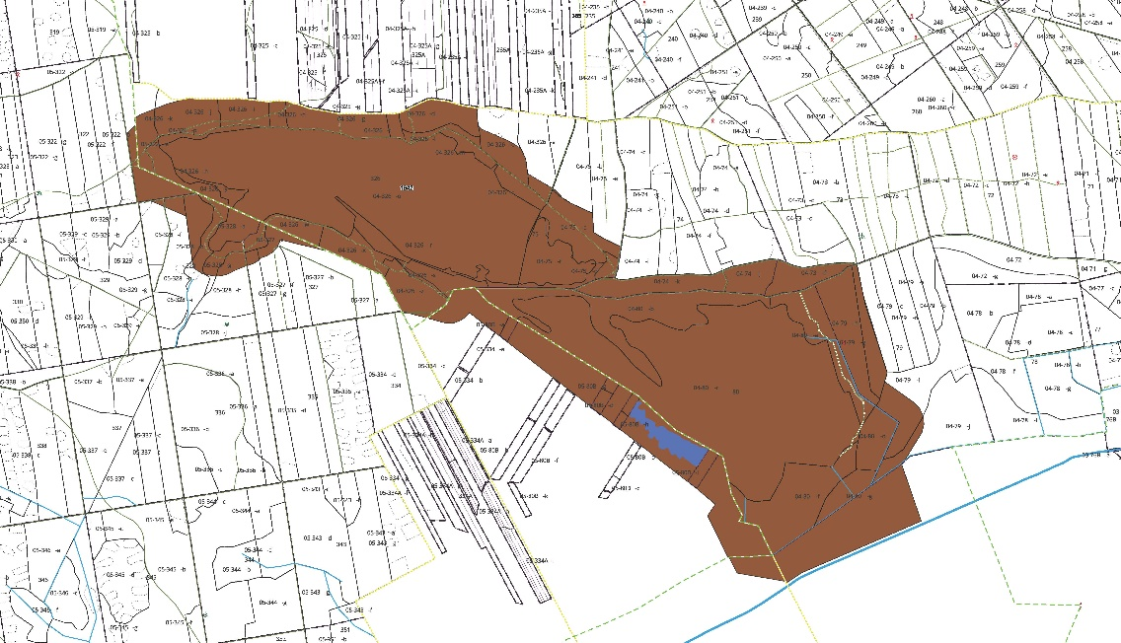
Ochrona przyrody – nowe rezerwaty wg planu RDOŚ w Łodzi
Projektowane rezerwaty – 100 rezerwatów na 100-lecie Lasów Państwowych
Rezerwat „Święte Ługi” w leśnictwach Restarzew i Wola Pszczółecka

Slide 40
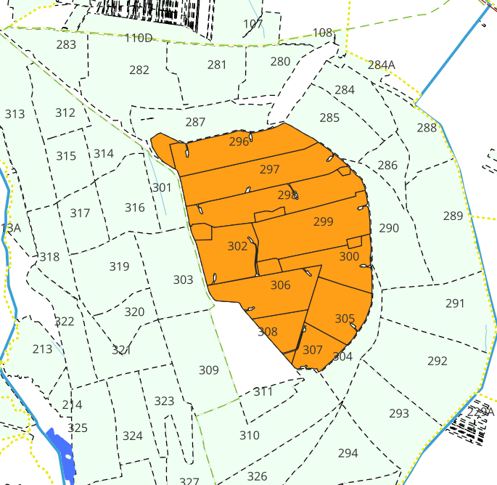
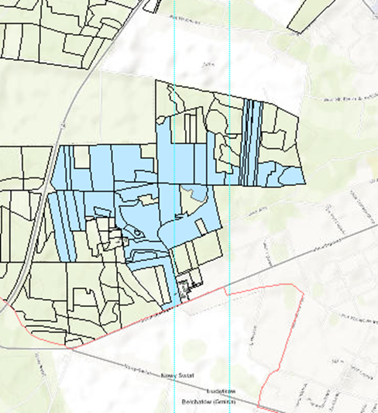
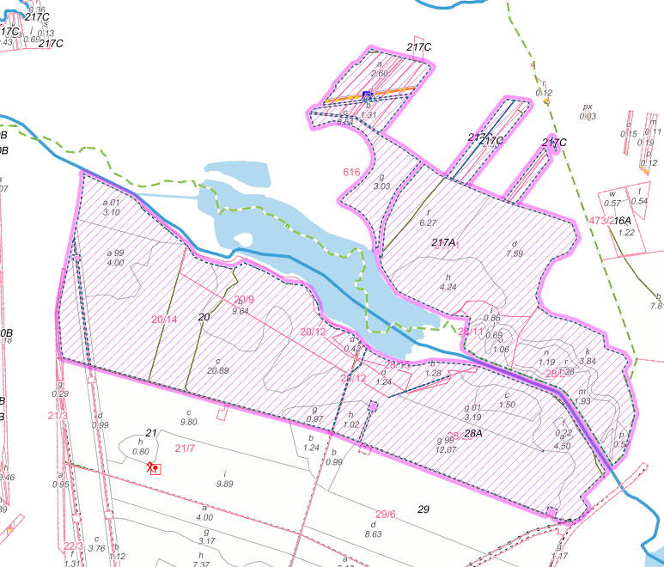
Lasy społeczne – konsultacje
W związku z pracami nad PUL 2027-2036 konsultowana jest lokalizacja lasów o zwiększonej funkcji społecznej. Dotychczasowe propozycje to:
Wierzchowina Góry Kamieńskiej
Tereny przy Mieście Bełchatów
Tereny wokół zbiornika Wawrzkowizna
W przypadku konieczności wyznaczenia dodatkowych obszarów prosimy o kontakt.
Wyznaczenie dodatkowych terenów może odbyć się w trakcie prac nad nowym PUL.

Slide 41
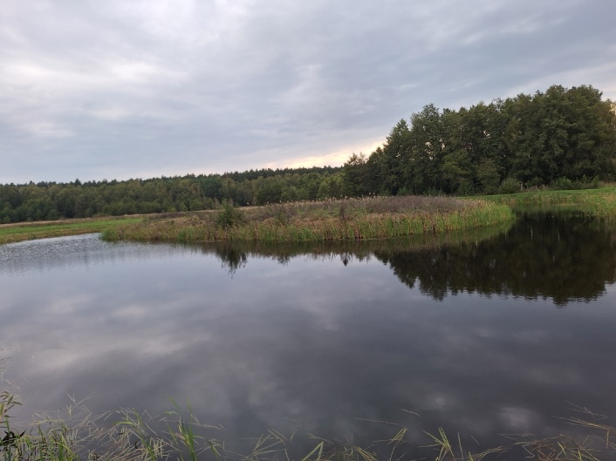
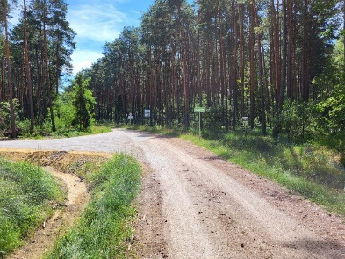
Inwestycje
zbiorniki małej retencji w leśnictwie Podlesie,
budowa dojazdu do leśnictwa Borowiny, Restarzew,
budowa dróg w leśnictwie Bełchatów oraz Parzno,
nabywanie gruntów leśnych i przeznaczonych do zalesienia.

Slide 42

Kontakt
Bądź z nami na bieżąco:
Nadleśnictwo Bełchatów
Adres: ul. Lipowa 175, 97-400 Bełchatów
E-mail: belchatow@lodz.lasy.gov.pl
ePUAP: /pgl_lp_0601/SkrytkaESP
E-doręczenia: AE:PL-40819-52509-EAEWV-27
www.belchatow.lodz.lasy.gov.pl

